Slide 1
Danh từ
Động từ
Tính từ
Lớp 6
Phó từ
Từ loại tiếng Việt
Số từ
Lượng từ
Đại từ
Lớp 7
Quan hệ từ

Slide 2

Trò chơi
Nếu…. thì….
GV phát cho mỗi bạn 1 mảnh giấy nhỏ
1 nửa lớp ghi vế “nếu …..”, 1 nửa lớp ghi vế “thì ….” (Nội dung tùy chọn nhưng phải đảm bảo tính lịch sự, thẩm mĩ)
LUẬT CHƠI
GV sẽ đọc bất cứ 1 vế “nếu….” và 1 vế “thì….”

Slide 3
--
--
--
Quan hệ từ

Slide 4

I.
Thế nào là quan hệ từ?
CONTENTS
II.
Sử dụng quan hệ từ
III.
Luyện tập

Slide 5
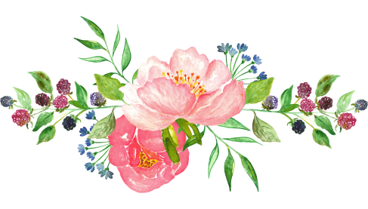
Thế nào là quan hệ từ?
I.

Slide 6


1. Dựa vào kiến thức đã học ở tiểu học em hãy xác định những quan hệ từ trong các ví dụ (SGK – tr96, 97)
2. Các quan hệ từ nào dùng để liên kết những từ nào với từ nào trong câu hoặc vế câu nào với vế câu nào trong câu ghép?

Slide 7
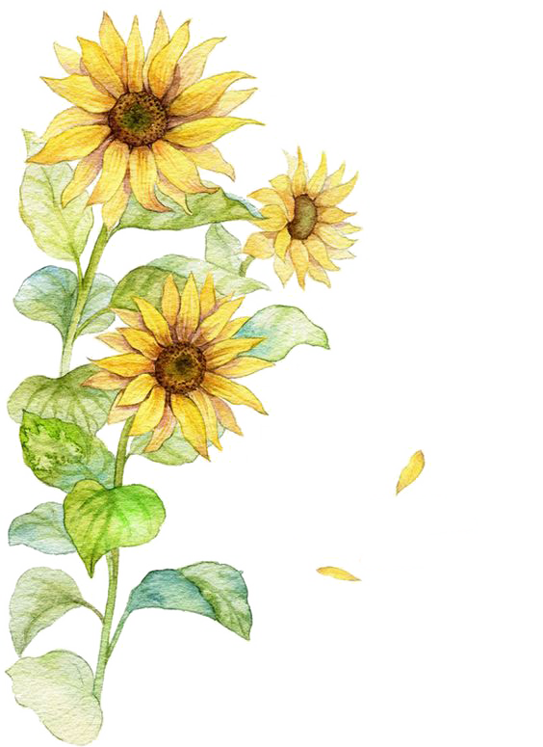
a. Đồ chơi của chúng tôi chẳng có nhiều. (Khánh Hoài)
➔ QHT “Của”: Liên kết danh từ và đại từ (quan hệ sở hữu).

Slide 8
b. Hùng Vương thứ mười tám có một người con gái tên là Mị Nương, người đẹp như hoa, tính nết hiền dịu. (Sơn Tinh, Thủy Tinh)
"Như": liên kết bổ ngữ "hoa" với "người đẹp".
"Như": biểu thị quan hệ tương đồng (so sánh).

Slide 9
c. Bởi tôi ăn uống điều độ và làm việc có chừng mực nên tôi chóng lớn lắm.
Bởi … nên …: Nối 2 cụm C-V với nhau, biểu thị quan hệ nhân quả.
Và: Liên kết ăn uống - làm việc → Quan hệ đẳng lập.

Slide 10
d. Mẹ thường nhân lúc con ngủ mà làm vài việc của riêng mình. Nhưng hôm nay mẹ không tập trung được vào việc gì cả. (Lí Lan)
Nhưng: nối câu (1) với câu (2), quan hệ tương phản.

Slide 11

Qua tìm hiểu ví dụ cho biết quan hệ từ có những đặc điểm nào?
➔ Quan hệ từ dùng để biểu thị các ý nghĩa quan hệ như sở hữu, so sánh, nhân quả, … giữa các bộ phận của câu hay giữa câu với câu trong đoạn văn.

Slide 12

BT nhanh
Nhận xét ý nghĩa QHT "với" trong các câu sau:
Nó với tôi đều quê ở Hà Tây.
Với = Và
Nó nói với tôi rằng quê nó ở Hà Tây.
Với = cho biết / hiểu / rõ
Nó bảo tôi với giọng thân tình.
Với = bằng

Slide 13
Sử dụng quan hệ từ
II.

Slide 14
Phiếu bài tập
Trường hợp | Bắt buộc có QHT | Không bắt buộc có QHT
a. Khuôn mặt của cô gái
b. Lòng tin của nhân dân
c. Cái tủ bằng gỗ mà anh mới mua
d. Nó đến trường bằng xe đạp
e. Giỏi về toán
g. Viết một bài văn về phong cảnh Hồ Tây
h. Làm việc ở nhà
i. Quyển sách đặt ở trên bàn.
x
x
x
x
x
x
x
x

Slide 15
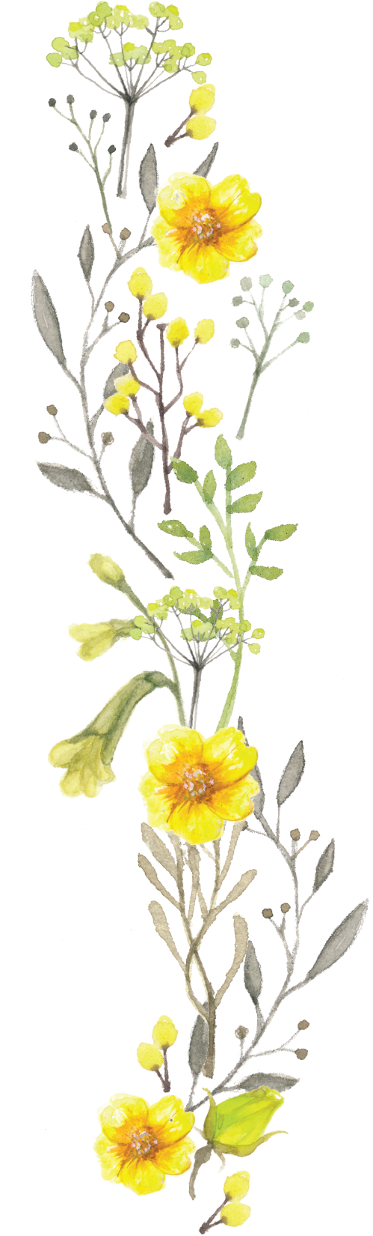

Tại sao các trường hợp b, đ, g, h cần sử dụng quan hệ từ mà những trường hợp còn lại thì không?
Các trường hợp b, đ , g, h cần phải sử dụng quan hệ từ
→ Câu văn mới dễ hiểu và rõ nghĩa.
Các trường hợp còn lại không cần thiết phải sử dụng quan hệ từ
→ Câu văn vẫn dễ hiểu và rõ nghĩa.

Slide 16
Quan hệ từ
Bắt buộc dùng
Không bắt buộc dùng
Câu văn sẽ đổi nghĩa / không rõ nghĩa
Câu văn sẽ không đổi nghĩa

Slide 17
BT nhanh
Cho biết có mấy cách hiểu đối với câu: "Đây là thư Lan".
Đây là thư của Lan.
Đây là thư do Lan viết.
Đây là thư gửi cho Lan. (đâu phải cho tôi nên tôi không nhận)
➔ Việc dùng hay không dùng quan hệ từ đều có liên quan đến ý nghĩa của câu. Vì vậy không thể lược bỏ quan hệ từ một cách tuỳ tiện được.

Slide 18
Nếu... thì...
Nếu trời mưa thì tôi không đến.
Vì... nên...
Vì lười học nên Nam phải ở lại lớp.
Tuy... nhưng...
Tuy nhà xa nhưng Hùng luôn đi học đúng giờ.
Hễ... thì…
Hễ gió thổi mạnh thì diều bay cao.
Sở dĩ... là vì...
Sở dĩ thi trượt là vì nó chủ quan.
Không những... mà còn...
Cô ấy không những xinh đẹp mà còn giỏi.

Slide 19
II.
Luyện tập

Slide 20

Tìm các quan hệ từ trong đoạn đầu văn bản Cổng trường mở ra, từ “Vào đêm trước ngày khai trường của con” … “ngày mai thức dậy cho kịp giờ”
Bài 1
Vào đêm trước ngày khai trường của con, mẹ không ngủ được. Một ngày kia, còn xa lắm, ngày đó con sẽ biết thế nào là không ngủ được. Còn bây giờ giấc ngủ đến với con dễ dàng như uống một li sữa, ăn một cái kẹo. Gương mặt thanh thoát của con tựa nghiêng trên gối mềm, đôi môi hè mở và thỉnh thoảng chúm lại như đang mút kẹo.
Con là một đứa trẻ nhạy cảm. Cứ mỗi lần, vào đêm trước ngày sắp đi chơi xa, con lại háo hức đến nỗi lên giường mà không sao nằm yên được. Nhưng mẹ chỉ dỗ một lát là con đã ngủ. Đêm nay con cũng có niềm háo hức như vậy: Ngày mai con vào lớp Một. Việc chuẩn bị quần áo mới, giày nón mới, cặp sách mới, tập vở mới, mọi thứ đâu đó đã sẵn sàng, khiến con cảm nhận được sự quan trọng của ngày khai trường. Nhưng cũng như trước một chuyến đi xa, trong lòng con không có mối bận tâm nào khác ngoài chuyện ngày mai thức dậy cho kịp giờ.

Slide 21
Bài 2
Điền các quan hệ từ vào những chỗ trống trong đoạn văn sau:
Lâu lắm rồi nó mới cởi mở …. tôi như vậy. Thực ra, tôi … nó ít khi gặp nhau. Tôi đi làm, nó đi học. Buổi chiều, thỉnh thoảng tôi ăn cơm …. nó. Buổi tối tôi thường vắng nhà. Nó có khuôn mặt đợi chờ. Nó hay nhìn tôi ….. cái vẻ mặt đợi chờ đó. ….. tôi lạnh lùng ….. nó lảng đi. Tôi vui vẻ ….. tỏ ý muốn gần nó, cái vẻ mặt ấy thoắt biến đi thay vào khuôn mặt tràn trề hạnh phúc.

Slide 22
Điền các quan hệ từ vào những chỗ trống trong đoạn văn sau:
Bài 2
Lâu lắm rồi nó mới cởi mở với tôi như vậy. Thực ra, tôi và nó ít khi gặp nhau. Tôi đi làm, nó đi học. Buổi chiều, thỉnh thoảng tôi ăn cơm cùng nó. Buổi tối tôi thường vắng nhà. Nó có khuôn mặt đợi chờ. Nó hay nhìn tôi bằng cái vẻ mặt đợi chờ đó. Nếu tôi lạnh lùng thì nó lảng đi. Tôi vui vẻ và tỏ ý muốn gần nó, cái vẻ mặt ấy thoắt biến đi thay vào khuôn mặt tràn trề hạnh phúc.

Slide 23

Bài 3
Trong các câu sau đây, câu nào đúng, câu nào sai?
a) Nó rất thân ái bạn bè.
b) Nó rất thân ái với bạn bè.
c) Bố mẹ rất lo lắng con.
d) Bố mẹ rất lo lắng cho con.
e) Mẹ thương yêu không nuông chiều con.
g) Mẹ thương yêu nhưng không nuông chiều con.
h) Tôi tặng quyển sách này anh Nam.
i) Tôi tặng quyển sách này cho anh Nam
k) Tôi tặng anh Nam quyển sách này
l) Tôi tặng cho anh Nam quyển sách này.

Slide 24
Trò chơi: Nhìn hình – Đoán chữ
Luật chơi
GV đưa ra câu hỏi cùng với hình ảnh liên quan.
HS trả lời dựa trên hình ảnh đó
Đoán đúng được tích một điểm, sai nhường quyền cho bạn khác
Lần lượt như vậy cho đến khi hết câu hỏi

Slide 25
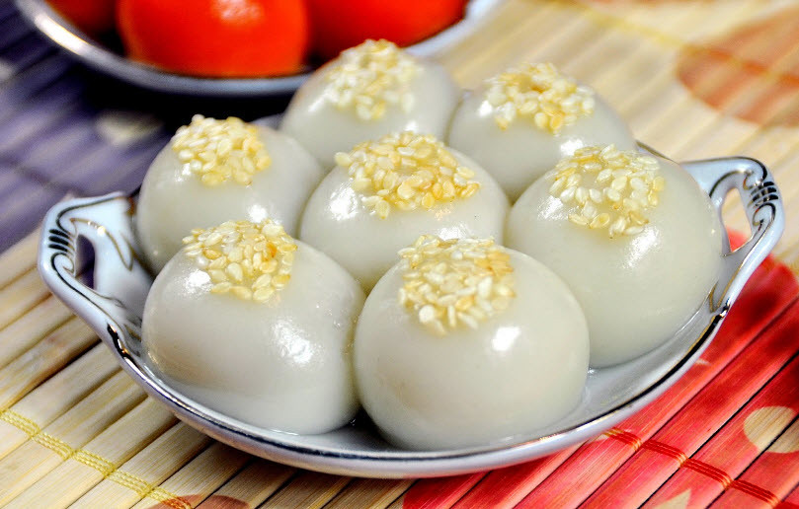
Đây là hình ảnh được nói đến trong bài thơ nào? Hãy đọc câu thơ có sử dụng quan hệ từ trong bài thơ đó?
Bánh trôi nước
(Hồ Xuân Hương)
“Rắn nát mặc dầu tay kẻ nặn
Mà em vẫn giữ tấm lòng son.”

Slide 26
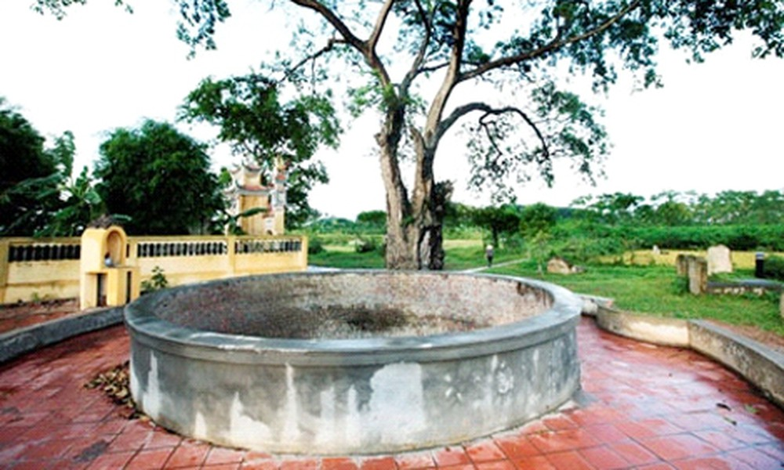
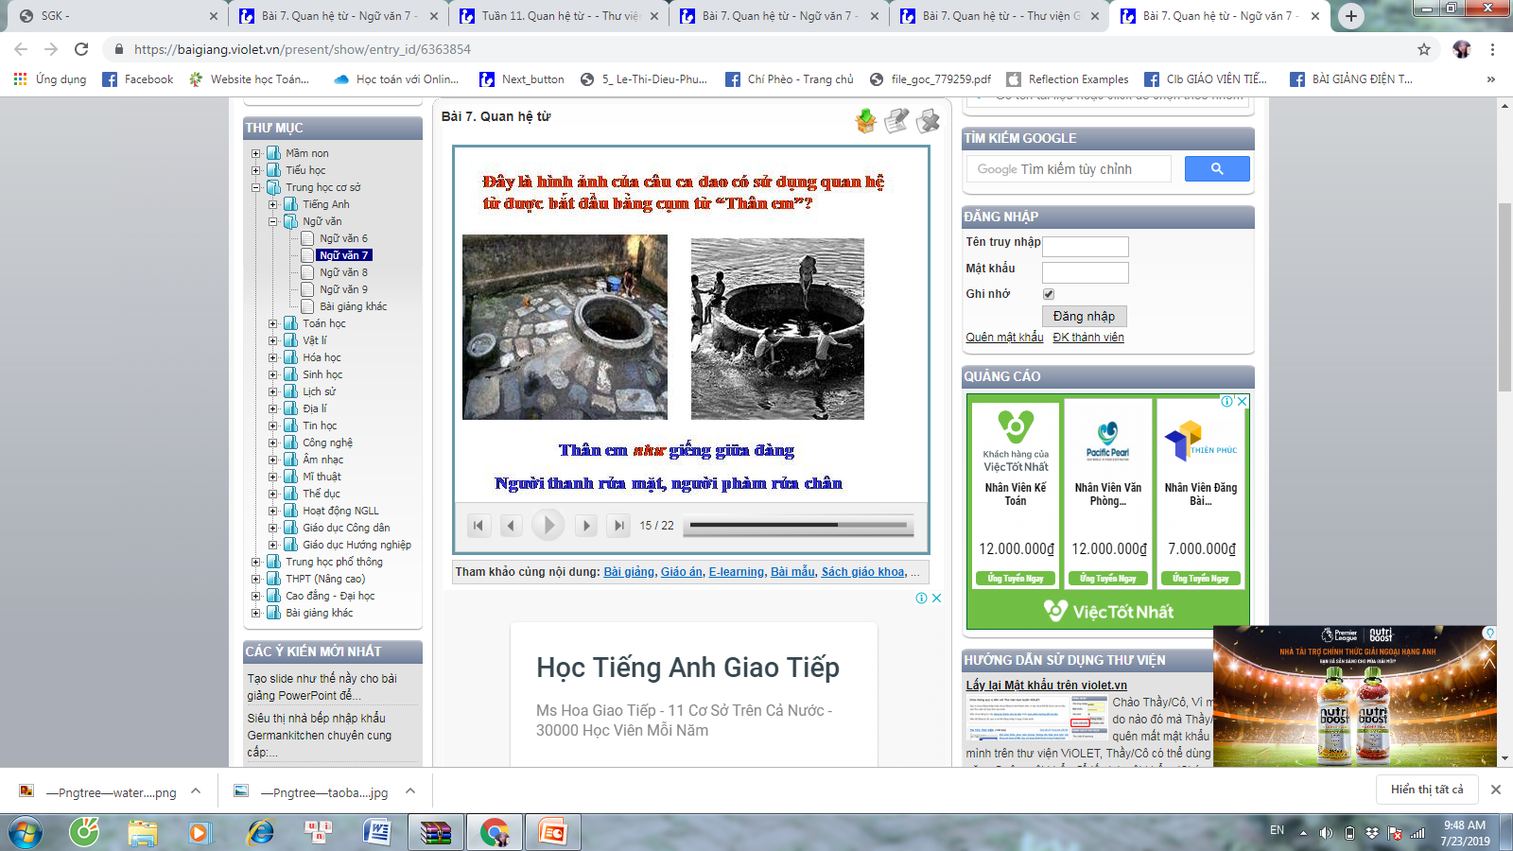
Đây là hình ảnh của câu ca dao có sử dụng quan hệ từ được bắt đầu bằng cụm từ “Thân em”?
Thân em như giếng giữa đàng
Người thanh rửa mặt, người phàm rửa chân

Slide 27
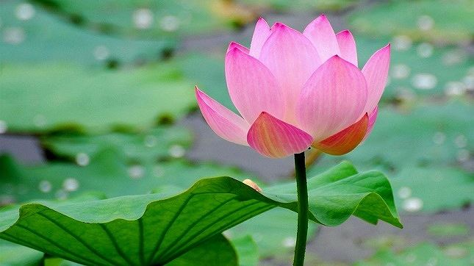
Đây là hình ảnh của câu ca dao. Hãy đọc bài ca dao đó và chỉ ra quan hệ từ được sử dụng trong bài.
Trong đầm gì đẹp bằng sen
Lá xanh bông trắng lại chen nhị vàng
Nhị vàng bông trắng lá xanh
Gần bùn mà chẳng hôi tanh mùi bùn.

Slide 28
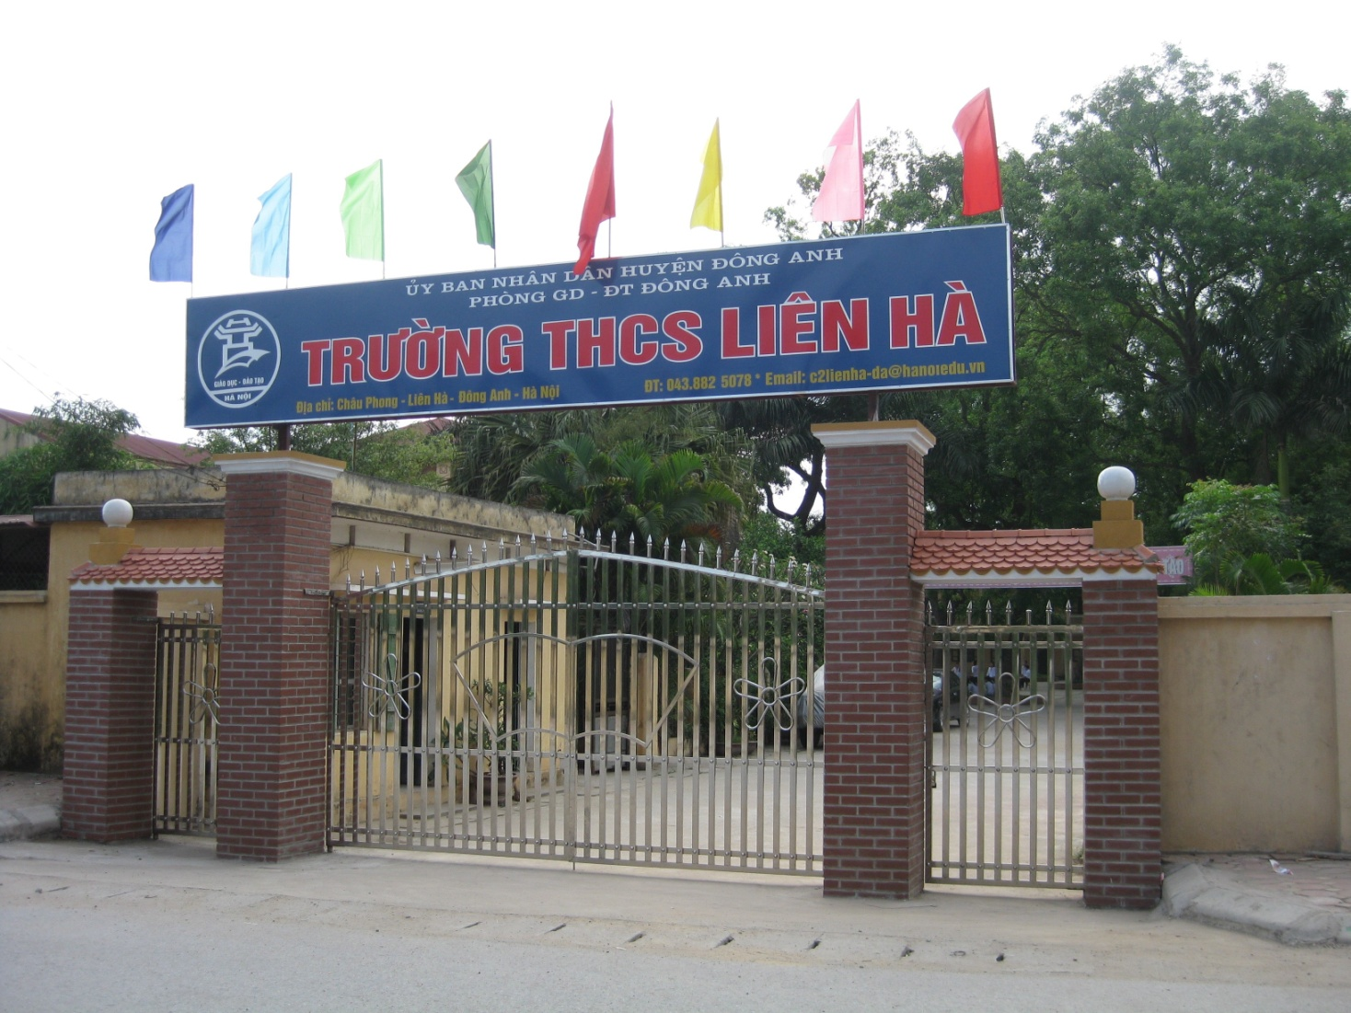
Đặt câu dựa vào hình ảnh sau, trong đó có sử dụng QHT
VD: Trường của em ở Liên Hà

Slide 29

THANKS

